Slide 1


Урок математики по теме
«Сложение и вычитание в пределах 10», 1 класс
( с элементами астрономии )
Составила учитель начальных классов
Герасимова Лидия Алексеевна

Slide 2

Чтоб врачом, моряком,
Космонавтом стать
Надо прежде всего
Математику знать.
А на свете нет профессий
Вы заметьте-ка, друзья,
Где бы нам не пригодилась
МА-ТЕ-МА-ТИ-КА!

Slide 3

Найдите верные равенства.
6+1<8 7<7 2<8 4+3=7
5=5 10-2<1 7<2 9-6=3

Slide 4


7 – 6 10 – 9
1+ 1 8 - 6
7 - 3 6 +4
2 + 1 9 – 5
1 + 4 2 + 4
6 - 3 4 + 4

Slide 5
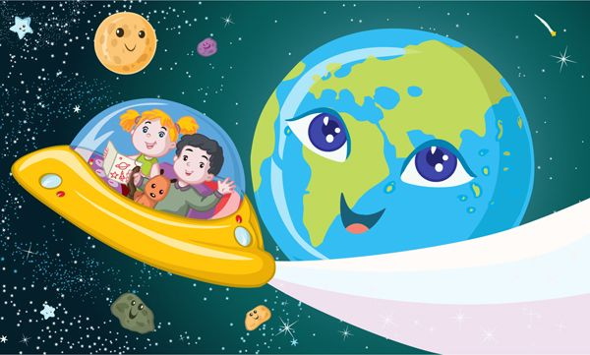
Ждут нас быстрые ракеты
Для прогулок на планеты.
На какую захотим – на такую полетим!

Slide 6

2 3 4 6 7 8……
1 2 3 4 5
1 2 3 4 5 6 7 8 9…

Slide 7
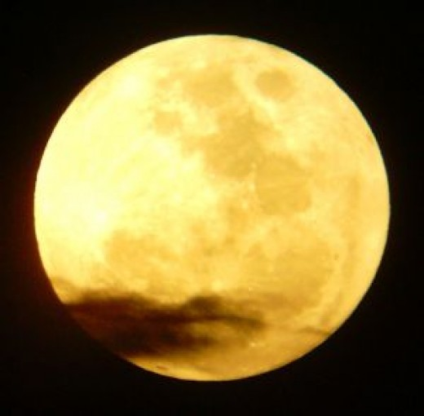
0 + 6
1 + 5
2 + 4
3 + 3
4 + 2
5 + 1
6 + 0

Slide 8
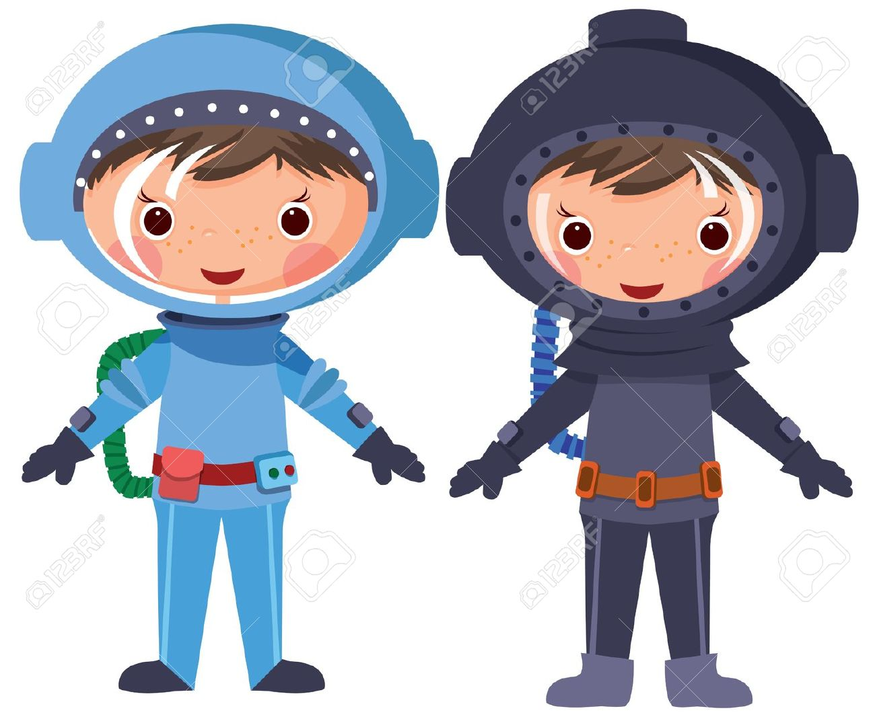
1 2 3 4 5 6 7
с а р н д ф к

Slide 9
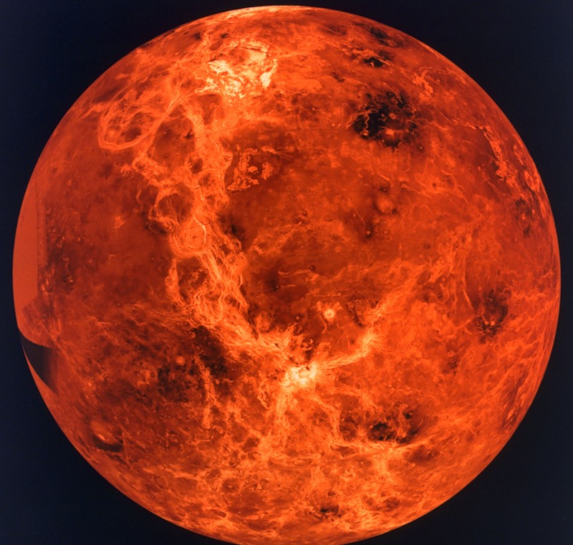
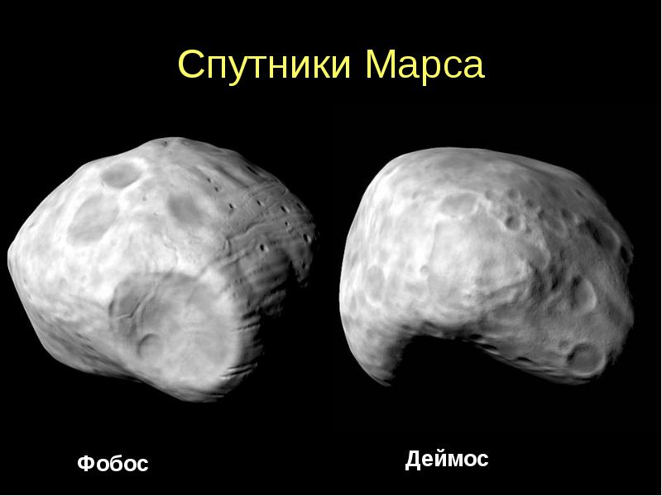
Марс

Slide 10
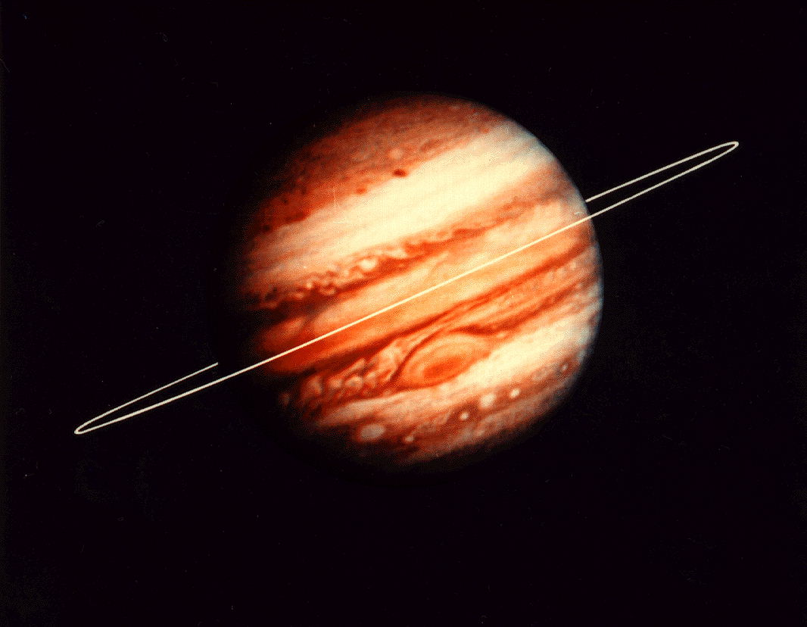
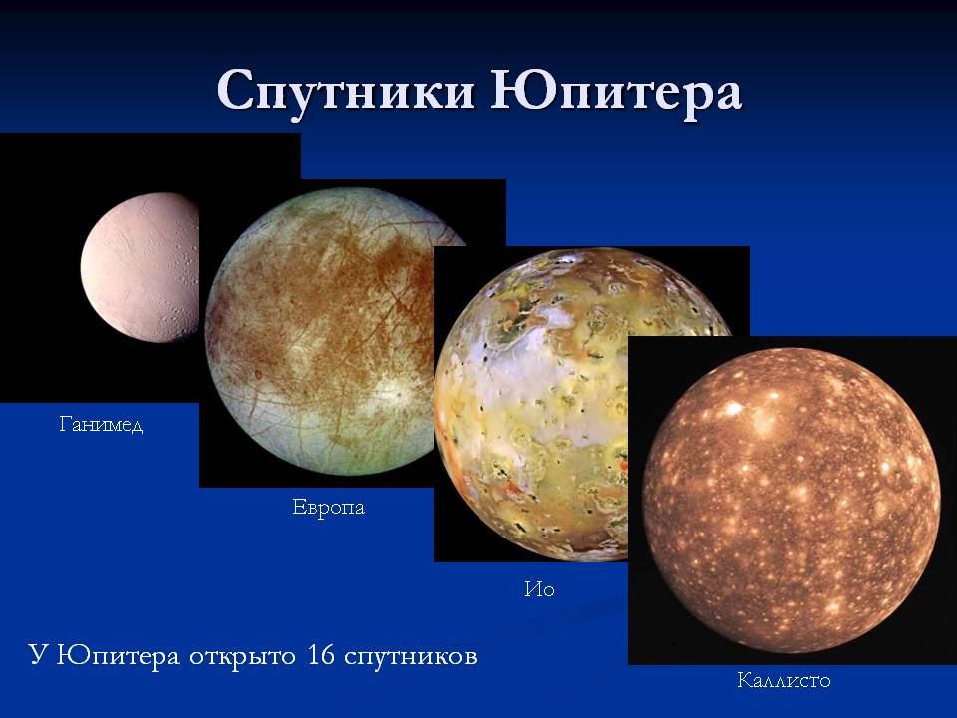
Юпитер и его спутники

Slide 11

3 + 5 = 8 4 + а = 7 9 – 3= 6
к + 8 = 10 3 – 1 = 2 х + 5 = 9

Slide 12
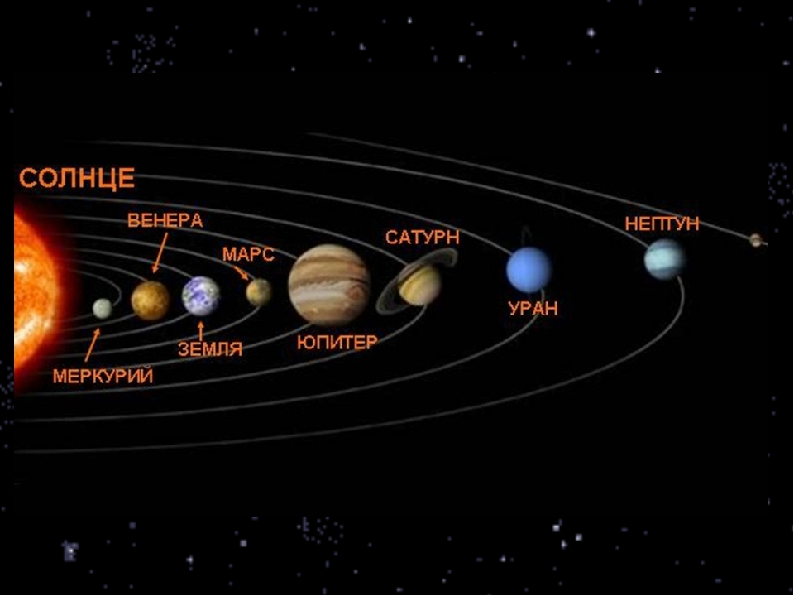
Планеты солнечной системы

Slide 13

Спасибо за урок!

